Slide 1
SÉANCE B4 · MODULE 11
Les mots du loisir et du sport
S'entraîner, disputer un match, marquer, battre : six verbes suffisent pour parler de n'importe quel sport d'équipe. Et trois mots pour se rendre à l'activité.
60 minutes · Des nouvelles à donner
Notes:
Séance de vocabulaire qui clôt le bloc B. Prévoir dix minutes à la fin pour le dialogue du tournoi, qui sert de transition vers la suite.

Slide 2
OBJECTIFS DE LA SÉANCE
À la fin, je serai capable de…
1
employer six verbes du sport avec le bon complément ;
2
nommer les lieux et les personnes d'une activité de quartier ;
3
parler d'un loisir que je pratique ou que je voudrais pratiquer ;
comprendre une conversation entre deux personnes qui ne se connaissent pas.
4
B4 · Des nouvelles à donner
2
Notes:
Lire les objectifs à voix haute. Y revenir au billet de sortie.

Slide 3
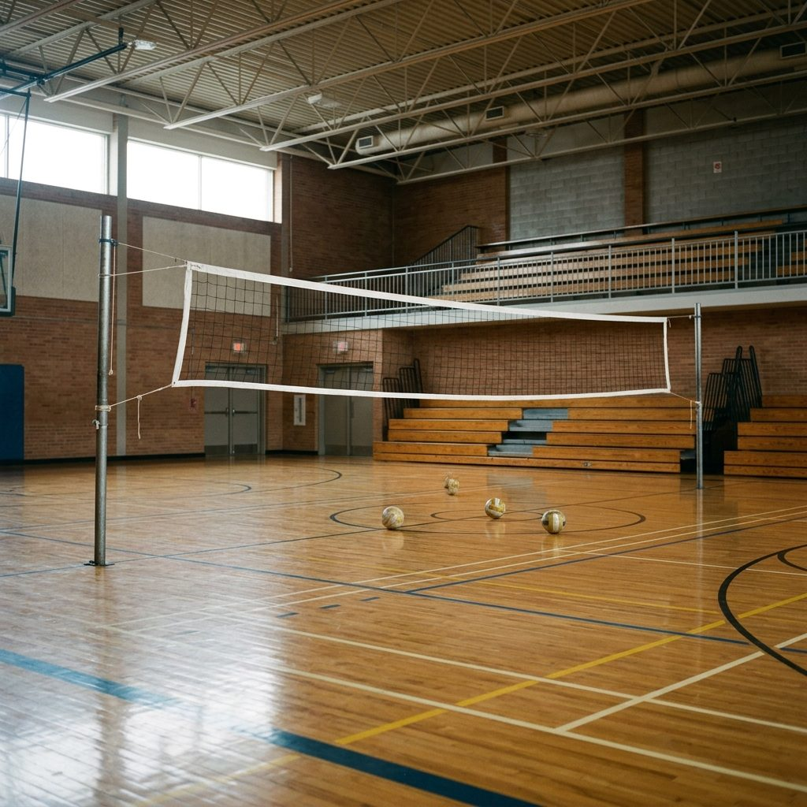
OBSERVATION
Que se passe-t-il ici ? Quels mots connaissez-vous déjà ?
Comment s'appelle cet endroit ? Et le filet ?
Quel jour de la semaine y va-t-on, d'habitude ?
Faut-il payer ? Faut-il s'inscrire ?
Y a-t-il un endroit comme celui-là près de chez vous ?
B4 · Des nouvelles à donner
3
Notes:
La dernière piste est la plus importante : plusieurs élèves ignorent qu'il existe un centre communautaire dans leur quartier. Avoir l'adresse du centre local sous la main.

Slide 4
VOCABULAIRE · 1 DE 2
Six verbes du sport
s'entraîner
Pratiquer souvent pour devenir meilleur.
disputer un match
Jouer une partie contre une autre équipe.
battre une équipe
Gagner contre elle.
marquer
Faire un point.
servir
Lancer le ballon pour commencer l'échange.
participer
Prendre part à l'activité avec les autres.
B4 · Des nouvelles à donner
4
Notes:
« Disputer un match » surprend souvent : le verbe n'a rien d'agressif ici. Donner aussi la forme courante « jouer un match ».

Slide 5
VOCABULAIRE · 2 DE 2
Les lieux et les gens
un centre communautaire
Un endroit du quartier pour le sport et les activités.
une ligue
Un groupe d'équipes qui jouent les unes contre les autres.
une coéquipière
Une personne de la même équipe que soi.
un tournoi
Une compétition sur une ou deux journées.
le covoiturage
Voyager à plusieurs dans la même voiture.
B4 · Des nouvelles à donner
5
Notes:
Ces cinq mots sont dans le banc de vocabulaire du module. Les élèves peuvent les réviser avec les cartes mémoire, en autonomie.

Slide 6
ANALYSE
Le verbe et son complément
ON DIT
ON NE DIT PAS
s'entraîner le dimanche
entraîner le dimanche
disputer un match
disputer un jeu
marquer un point
marquer un but au volleyball
participer à une activité
participer une activité
La quatrième ligne est la plus coûteuse : participer demande toujours à.
B4 · Des nouvelles à donner
6
Notes:
Faire produire une phrase complète pour chaque ligne de gauche.

Slide 7
LE VERBE PRONOMINAL, ENCORE
Le piège le plus fréquent
ON ENTEND SOUVENT
IL FAUT DIRE PLUTÔT
Je entraîne le dimanche matin.
Je m'entraîne le dimanche matin.
Comme « se lever » vu en A4, « s'entraîner » a besoin de son petit mot. « Entraîner » sans le pronom veut dire autre chose : entraîner une équipe, c'est en être l'entraîneur.
B4 · Des nouvelles à donner
7
Notes:
Rappeler A4. Cette famille de verbes reviendra au passé composé en C2, avec l'auxiliaire être — l'annoncer.

Slide 8
DIALOGUE
Au tournoi de Drummondville
Écoutez le début du dialogue. La suite sera travaillée en E1.
MARIAMA
Excuse-moi, c'est bien ici, le vestiaire des équipes de Longueuil ?
OLIVIER
Oui, entre. Moi, c'est Olivier, je joue pour Saint-Hubert. Toi, tu es avec Chantal ?
MARIAMA
Mariama. Oui, c'est elle qui m'a amenée. Je joue avec elles depuis l'automne.
OLIVIER
Depuis l'automne seulement ? Tu as l'air de jouer depuis dix ans.
B4 · Des nouvelles à donner
8
Notes:
Ne présenter que ce début : le dialogue complet sert de modèle au jeu de rôle de E1. Faire remarquer la présentation en trois mots — le prénom, l'équipe, depuis quand.

Slide 9
PRATIQUE
Le mot juste
Complétez avec le mot du vocabulaire.
1
On fait du ___ : Chantal passe me chercher le jeudi.
2
Mes ___ m'ont appelée quand j'ai manqué deux jeudis.
3
Le ___ dure deux jours, à Drummondville.
4
Je m'___ toute seule le dimanche, au parc.
5
Le volleyball a lieu au ___ communautaire.
6
Notre équipe a ___ celle de Saint-Hubert.
B4 · Des nouvelles à donner
9
Notes:
La dernière ligne demande un participe passé : c'est une amorce du bloc C. L'accepter sans l'expliquer.

Slide 10
CORRECTION
Le mot juste
Correction — on lit la réponse, on ne commente pas l'erreur.
1
On fait du ___ : Chantal passe me chercher le jeudi. » covoiturage
2
Mes ___ m'ont appelée quand j'ai manqué deux jeudis. » coéquipières
3
Le ___ dure deux jours, à Drummondville. » tournoi
4
Je m'___ toute seule le dimanche, au parc. » entraîne
5
Le volleyball a lieu au ___ communautaire. » centre
6
Notre équipe a ___ celle de Saint-Hubert. » battu
B4 · Des nouvelles à donner
10
Notes:
Corriger en groupe. Donner la bonne réponse, sans revenir sur qui s'est trompé.

Slide 11
BILLET DE SORTIE
Décrivez en quatre phrases un loisir que vous pratiquez ou aimeriez pratiquer.
Où ? Quand ? Avec qui ? Depuis quand ?
Employez au moins deux verbes de la première diapositive de vocabulaire.
B4 · Des nouvelles à donner
B4 · Des nouvelles à donner
11
Notes:
Bilan du bloc B. Garder les billets : ils alimentent le jeu de rôle de E1.

